Slide 1
ỦY BAN NHÂN DÂN HUYỆN AN LÃO
TRƯỜNG TIỂU HỌC MỸ ĐỨC II
CHÀO MỪNG QUÝ THẦY CÔ
VỀ DỰ GIỜ THĂM LỚP
Môn: Tiếng Việt – Lớp 3B
GV thực hiện: Lương Thị Mai Thu

Slide 2
KIỂM TRA BÀI CŨ

Slide 3
3. Chuyển những câu dưới đây thành câu cảm hoặc câu khiến:
a. Nước hồ trong xanh.
a. Nước hồ trong xanh!
b. Ánh nắng rực rỡ.
b. Ánh nắng rực rỡ!
c. Chúng ta cùng bỏ rác đúng nơi quy định.
c. Chúng ta cùng bỏ rác đúng nơi quy định!
d. Cả lớp có ý thức tiết kiệm giấy viết.
d. Cả lớp có ý thức tiết kiệm giấy viết!

Slide 4

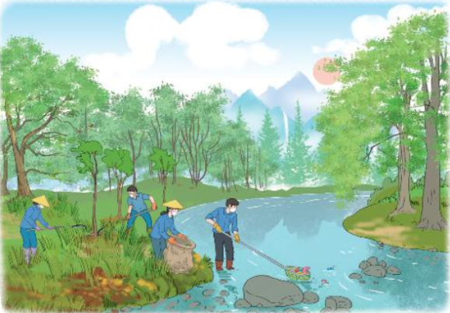
2. Cùng bạn hỏi – đáp về nội dung tranh. Viết vào vở câu hỏi, câu trả lời của em và bạn.
Mẫu:
- Cô công nhân đang làm gì?
- Cô ấy đang phát cỏ.

Slide 5
2. Cùng bạn hỏi – đáp về nội dung tranh. Viết vào vở câu hỏi, câu trả lời của em và bạn.
- Chú ấy lội xuống sông làm gì?
Chú ấy đang vớt rác thải dưới sông lên
- Cô chú ấy đang làm gì?
Cô chú ấy đang dọn cỏ cho cây
- Tại sao phải dọn cỏ và rác?
Dọn cỏ và rác để giữ gìn vệ sinh nguồn nước, bảo vệ môi trường.

Slide 6

Luyện viết đoạn
1. Sưu tầm và chia sẻ với bạn tranh ảnh về Trái Đất.

Slide 7
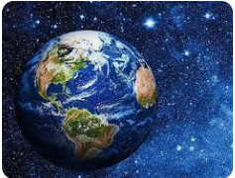
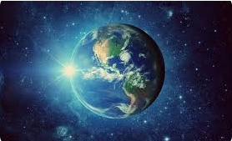
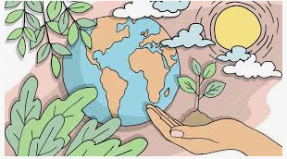
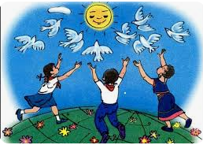
Luyện viết đoạn
1. Sưu tầm và chia sẻ với bạn tranh ảnh về Trái Đất.
Em sưu tầm tranh ảnh về Trái Đất ở sách, báo, tạp chí,... hoặc em có thể tự vẽ về Trái Đất mà em tưởng tượng.

Slide 8
Luyện viết đoạn
2. Viết đoạn văn tả bức tranh về Trái Đất.
Gợi ý:
a. Giới thiệu bức tranh về Trái Đất (tên bức tranh, người vẽ,...).
b. Tả bức tranh:
- Những sự vật, hoạt động được vẽ trong tranh
- Màu sắc, hình ảnh nổi bật của bức tranh
- Ý nghĩa của bức tranh
c. Nêu cảm nghĩ của em khi ngắm bức tranh.

